Slide 1

Интерпретатор
Выполнил:
Золкин И. А.
3823Б1ПМ1
https://github.com/VanyokProgZ/Interpretator

Slide 2
Общие сведения
За основу интерпретируемого языка был взят c++
Построчное выполнение
Есть режим отладки
Вся память динамическая
Возможно расширение функционала
Может выполнять алгоритмы без ООП
Команда запуска: "interpret.exe filename" и
"interpret.exe filename <any>"

Slide 3
Общие сведения
Типы данных string, uchar, char, int, double, long_long, float, bool
Операции: +,-,*,/,%,=,&,^,|,&&,||,!,<,>,<=,>=,==,!=,=
Выделение/освобождение памяти
Многомерная индексация
Вставка сторонних файлов
Вызов функций
Работа по ссылкам
Ввод/вывод

Slide 4
Идея обработки
Исполнение
Перевод в RPN
Обработка лексем
Разделение на лексемы
Считывание

Slide 5
Архитектура решения
string_process
CodeSegment
Processor
Lexem_Queue_Assembler
handlers
handleFuncNames
handleClassNames
CallStack
Ariphmetic_module

Slide 6
Считывание текста (кода)
Код преобразуется в вектор строк
В каждой строке вставляются дополнительные пробелы
Выполняются команды # INSERT_FILE <filename>
# INSERT_FILE PI.txt
int main(){
int a = 4;cout << a;
return 0;
}
double PI = 3.14;
int main ( ) {
int a = 4 ;
cout << a ;
return 0 ;
}

Slide 7
Перевод текста в вектор лексем
Обработка каждой строки отдельно
Распознаваемые арифметические операции: +,-,/,*,%.
Распознаваемые поразрядные операции: &, ^, |
Распознаваемые логические операции: !, &&, ||, >, >=, <, <=, ==, !=
Распознаваемые типы данных: uchar, char, long_long, int, double, float, string, bool.
Создание пользовательских типов данных недоступно

Slide 8
Работа Lexem_Queue_Assembler. Очередь выполнения.
Lexem_Queue_Assembler решает, стоит ли выполнять инструкцию.
При положительном решении инструкция добавляется в lexem_queue
Четыре варианта обработки лексем:
Лексема является частью объявления функции
Лексема принадлежит блоку if
Лексема принадлежит блоку while
Лексема не подходит под условия выше

Slide 9
Работа Lexem_Queue_Assembler. Очередь выполнения.
При распознавании объявления функции считывается и сохраняется её название, имена аргументов, типы аргументов, возвращаемый тип, остальное игнорируется.
new_function
(
args
)
{
code
}

Slide 10
Работа Lexem_Queue_Assembler. Очередь выполнения.
if может использоваться как с блоком else, так и без него. Фигурные скобки рекомендуется ставить на новой строке.
if
(
?
)
{
code
}
}
code
{
else

Slide 11
Работа Lexem_Queue_Assembler. Очередь выполнения.
Рекомендуется фигурные скобки ставить с новой строки. Вложенность if/while может быть любой в рамках системы.
while
(
?
)
{
code
}

Slide 12
Работа Lexem_Queue_Assembler. Подготовка к исполнению.
Когда при обработке встречается ';', то накопленная очередь лексем отправляется на подготовку к исполнению.
Содержимое в очереди преобразуется в RPN
RPN отправляется исполнителю
После исполнения очередь лексем сбрасывается

Slide 13
Работа Ariphmetic_module. Переменные и литералы
Исполнитель обрабатывает RPN полексемно
При встрече новой переменной, она добавляется в вершину стека с пометкой new_var = true
При обращении к существующей переменной, идёт поиск в текущей зоне видимости и глобальном сегменте, при удачном поиске копируется на вершину стека либо полноценный экземпляр, либо ссылочный блок.
При встрече литерала идет его перевод в число( long_long, double)/символ и помещается на вершину стека

Slide 14
Работа Ariphmetic_module. Обращение к массивам (обработка имени массива)
При встрече обращения к массиву производится поиск адреса самой первой ячейки памяти в стеке вызовов, принадлежащей массиву. В случае успеха на вершину стека помещается ссылочный блок.
CallStack
При каждом использовании оператора индексации происходит смещения адреса, лежащего в ссылочном блоке.
&a[0]
a[2]
a[1]
a[0]

Slide 15
Работа Ariphmetic_module. Управление памятью
Выделение массива имеет синтаксис: <type> <name>[<size>];
При обработки имени будет создан 1 элемент в вершине стека.
При обработке лексемы '[' (оператора выделения памяти) будет создан еще size-1 элемент в вершине стека.
Возможно создание многомерных массивов: <type> <name>[sz1][sz2]..[szN];
Возможно удаление массивов и переменных командой delete <name>; Не рекомендуется удалять переменные из глобального сектора.

Slide 16
Работа Ariphmetic_module. Операции и функции
Перед вызовом операции/функции происходит создание полной сигнатуры returnType::CallType::name::(::arg1Type::arg2Type::...::)
Типы аргументов смотрим в стеке вызовов
При вызове кладем на вершину стека аргументы, при необходимости переименуем.
При вызове функции сохраняем оставшуюся часть RPN, помещаем в стек метку с адресом возврата.
CallStack
RET
arg3
arg2
arg1

Slide 17
Работа Ariphmetic_module. Операции и функции
Для передачи по ссылке, ставится [0] после аргумента в
объявлении функции, а потом при вызове.
int func(int a[0]){...}
r = <int>func(v[0])
Вызов функции должен сопровождаться присвоением результата куда-либо (можно использовать литерал: 0 = <int>f();), а также явным указанием возвращаемого типа в <>.

Slide 18
Работа Ariphmetic_module. Возврат из функции
В каждой функции (даже пустой) обязательно должен присутствовать return <any>
При возврате очищаются все содержимое после RET и аргументы до него, при этом после очистки на вершине стека лежит результат функции.
После возврата вызывается исполнитель для сохраненной,недовыполненной части RPN, это позволяет использовать вызов функции в выражениях.

Slide 19
Работа Ariphmetic_module. While/if
RPN проверки условий обычно имеют вид
<operations and operands> while/if
While/if смотрит на элемент с вершины стека и кладет в Processor::if_signals либо 1 либо 0.

Slide 20
Режим отладки
На каждом шаге выводит код, выделяя текущую строчку
На каждой строчке ждет нажатие клавиш пользователя
При нажатии '1' выводит на экран стек вызовов с подробным описанием блоков памяти

Slide 21
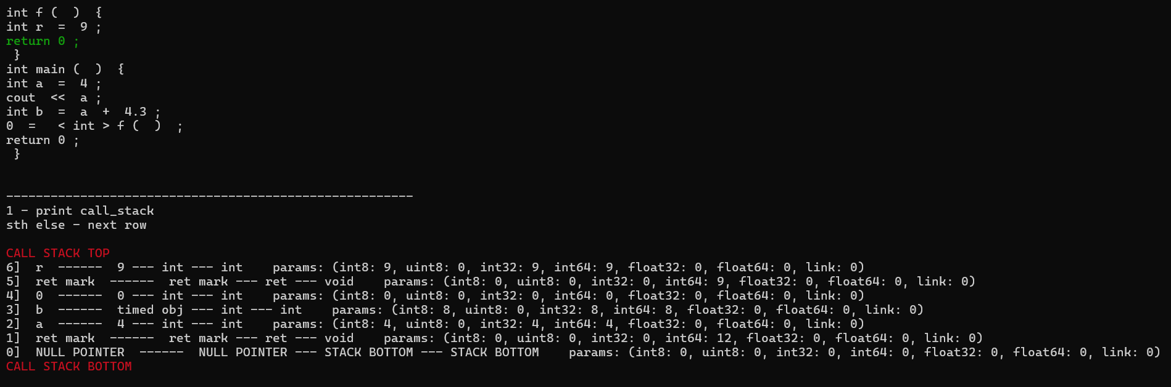
Режим отладки

Slide 22
Эксперименты. Бинарное возведение в степень, умножение и сложение векторов
double binpow(double a, int b){
double res = 1.0;
while(b>0){
if(b%2 == 1){
res = a*res;
}
b = b/2;
a = a*a;
}
return res;
}
int add_vectors(double a[0], double b[0], double res[0], int n){
int i = 0;
while(i < n){
res[i] = a[i] + b[i];
i = i + 1;
}
return 0;
}
double multiply_vectors(double a[0], double b[0], int n){
int i = 0;
double res = 0.0;
while(i < n){
res = res + a[i]*b[i];
i = i + 1;
}
return res;
}

Slide 23
Эксперименты. Решето Эратосфена
int eratosphen(int n, int prime[0])
{
int ind = 2;
while(ind < n+1){
prime[ind] = 1;
ind = ind + 1;
}
int j;
ind = 2;
while(ind<=n){
if(prime[ind]){
if(ind*ind <= n){
j = ind*ind;
while(j<=n){
prime[j] = 0;
j = j + ind;
}
}
}
ind = ind+1;
}
return 0;
}

Slide 24
Эксперименты. Умножение матриц
int mult_matrix(double A[0][0], double B[0][0], double C[0][0], int M, int N, int K) {
int i = 0;
int j = 0;
int k = 0;
i = 0;
while (i < M) {
j = 0;
while (j < K) {
C[i][j] = 0;
j = j + 1;
}
i = i + 1;
}
i = 0;
while (i < M) {
j = 0;
while (j < K) {
k = 0;
while (k < N) {
C[i][j] = C[i][j] + A[i][k] * B[k][j];
k = k + 1;
}
j = j + 1;
}
i = i + 1;
}
return 0;
}

Slide 25
Эксперименты. sin рядом Тейлора
double a = x;
long_long n = 1000;
double series_mem[n+1];
double res = 0;
series_mem[0] = a;
int i = 1;
while(i <= n) {
a = <float>sin_p(x, i) * a;
series_mem[i] = a;
i = i + 1;
}
i = n;
while(i > -1) {
res = res + series_mem[i];
i = i - 1;
}
return res;
}
double sin_p(double x, int i)
{
float cres = -(x * x) / (2*i*(2*i+1));
return cres;
}
double sin(double xx)
{
double x = xx;
long_long t1 = x / MATH_CONSTANT_2PI;
if(x > 0){
x = x - MATH_CONSTANT_2PI*t1;
}
else{
x = x - MATH_CONSTANT_2PI*t1;
}

Slide 26
Эксперименты. cos рядом Тейлора
double a = 1;
long_long n = 1000;
double series_mem[n+1];
double res = 0;
series_mem[0] = a;
int i = 1;
while(i <= n) {
a = <float>cos_p(x, i) * a;
series_mem[i] = a;
i = i + 1;
}
i = n;
while(i > -1) {
res = res + series_mem[i];
i = i - 1;
}
return res;
}
double cos_p(double x, int i)
{
float cres = -(x * x) / (2*i*(2*i-1));
return cres;
}
double cos(double xx)
{
double x = xx;
long_long t1 = x / MATH_CONSTANT_2PI;
if(x > 0){
x = x - MATH_CONSTANT_2PI*t1;
}
else{
x = x - MATH_CONSTANT_2PI*t1;
}

Slide 27
Эксперименты. Reinterpret cast
int int_to_uchar_array(int int_array[0], uchar char_array[0], int n) {
int i = 0;
int j = 0;
uchar byte = 0;
int char_index = 0;
int int_value = 0;
int temp_value = 0;
int k = 0;
uchar trnslt = 0;
while (i < n) {
int_value = int_array[i];
j = 0;
while (j < 4) {
temp_value = int_value;
k = 0;
while (k < j) {
temp_value = temp_value / 256;
k = k + 1;
}
byte = trnslt + (temp_value % 256);
char_index = i * 4 + j;
char_array[char_index] = byte;
j = j + 1;
}
i = i + 1;
}
return 0;
}

Slide 28
Эксперименты. Поразрядная сортировка
int foffset(uchar mas[0], int size, int offset, int count[257]){
int i = 0;
int tmp;
int tmp2;
while(i < 257){
count[i] = 0;
i = i + 1;
}
i = 0;
while(i < size){
count[0 + mas[offset + i * 4]] = count[0 + mas[offset + i * 4]] + 1;
i = i + 1;
}
tmp = count[0];
count[0] = 0;
i = 0;
while(i < 256){
tmp2 = tmp;
tmp = count[i+1];
count[i+1] = tmp2;
count[i+1] = count[i+1] + count[i];
i = i + 1;
}
return 0;
}

Slide 29
Эксперименты. Поразрядная сортировка
int radix_sort_pos(int mas[0], int size){
int i = 0;
int j = 0;
int swp_ind = 0;
int count[257];
int tempp[size];
int mas2[size];
uchar pm[size*4];
FUNC_RT = <int>int_to_uchar_array(mas[0], pm[0], size);
while(i < 4){
FUNC_RT = <int>foffset(pm[0], size, i , count[0]);
j = 0;
while(j<size){
mas2[count[0 + pm[j * 4 + i]]] = mas[j];
count[0 + pm[j * 4 + i]] = count[0 + pm[j * 4 + i]] + 1;
j = j+1;
}
swp_ind = 0;
while(swp_ind < size){
tempp[swp_ind] = mas[swp_ind];
swp_ind = swp_ind + 1;
}
swp_ind = 0;
while(swp_ind < size){
mas[swp_ind] = mas2[swp_ind];
swp_ind = swp_ind + 1;
}
swp_ind = 0;
while(swp_ind < size){
mas2[swp_ind] = tempp[swp_ind];
swp_ind = swp_ind + 1;
}
FUNC_RT = <int>int_to_uchar_array(mas[0], pm[0], size);
i = i+1;
}
return 0;
}

Slide 30
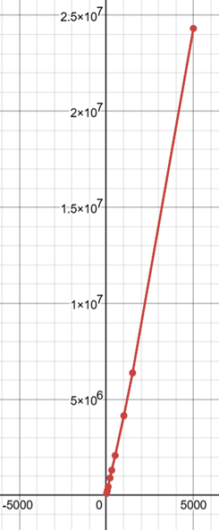
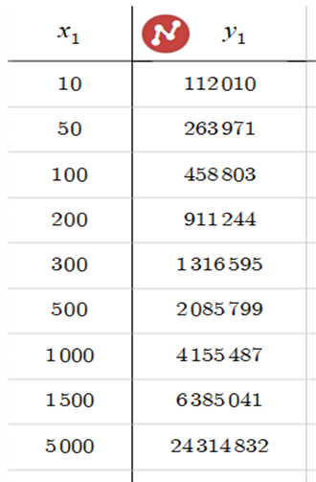
Производительность
Проверка осуществлялась над алгоритмом решета Эратосфена с использованием библиотеки chrono.
Низкая производительность

